Slide 1
E-Science PaperSharing
YOLO9000: Better, Faster, Stronger
王赛赛 李奕颖
2018年4月27日，北京

Slide 2
目录
主要改进方向
YOLO算法
YOLOv2改进点（better）
YOLOv2改进点（faster）
YOLOv2改进点（stronger）

Slide 3
YOLOv2主要改进方向
主要改进方向：
1、YOLOv2在YOLOv1的基础上，使用新网络结构（darknet19）和技巧（Batch Normalization、High Resolution Classifier、Convolutional With Anchor Boxes等），提高了检测速度和检测精度。
2、提出了一种联合训练方法，可以同时使用检测数据集和分类数据集来训练检测模型，用分层的观点对物体分类，用检测数据集学习准确预测物体的位置，用分类数据集来增加可识别的类别量，提升鲁棒性。
3、基于YOLOv2提出了YOLO9000，可以实时检测九千多种物体。

Slide 4
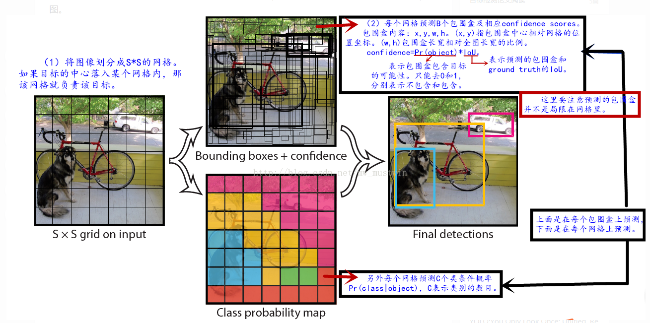
回顾YOLO

Slide 5
YOLOv1思路
(1) 给个一个输入图像，首先将图像划分成7 * 7的网格。
(2) 对于每个网格，每个网格预测2个bouding box（每个box包含5个预测量）以及20个类别概率，总共输出7×7×（2*5+20）=1470个tensor
(3) 根据上一步可以预测出7 * 7 * 2 = 98个目标窗口，然后根据阈值去除可能性比较低的目标窗口，再由NMS去除冗余窗口即可。
YOLOv1使用了end-to-end的回归方法，没有region proposal步骤，直接回归便完成了位置和类别的判定。种种原因使得YOLOv1在目标定位上不那么精准，直接导致YOLO的检测精度并不是很高。

Slide 6
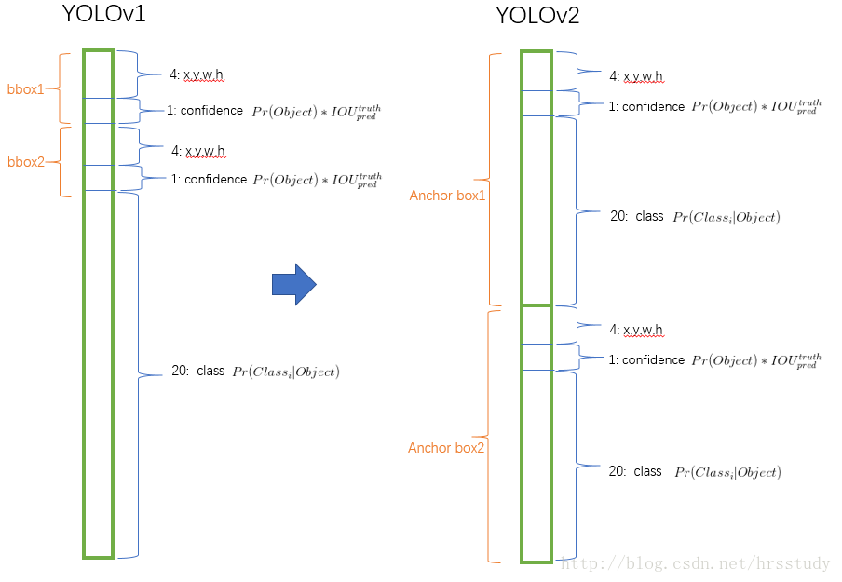
两者比较

Slide 7
better
●Batch Normalization（批量规范化）
CNN在训练过程中网络每层输入的分布一直在改变, 会使训练过程难度加大，作者做法：在卷积池化之后，激活函数之前，添加BN标准化上层输出，均衡输入数据分布，加快训练速度，mAP获得了2%的提升，可以在舍弃dropout优化后依然不会过拟合。
●High Resolution Classifier（高分辨率分类网络）
YOLO 训练过程分为两步，一是在ImageNet 训练集预训练，这一步训练的是分类网络；第二步是训练检测网络，是在分类网络的基础上进行 fine tune。
YOLO v1以分辨率224*224训练分类网络，在训练检测网络的时候再切换到448 * 448的分辨率，这意味着YOLOv1的卷积层要重新适应新的分辨率同时YOLOv1的网络还要学习检测网络。
YOLOv2直接使用448 * 448的分辨率来fine tune分类网络，训练后的网络就可以适应高分辨率的输入。样通过提升输入的分辨率，mAP获得了4%的提升。

Slide 8
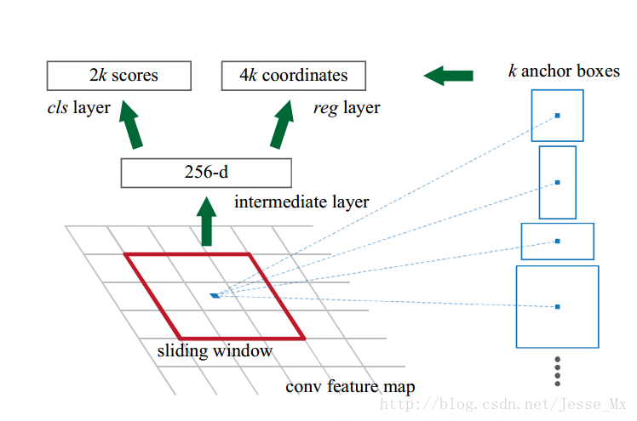
better
●Convolutional With Anchor Boxes
之前的YOLO利用全连接层的数据完成边框的预测，导致丢失较多的空间信息，定位不准。作者在这一版本中借鉴了Faster R-CNN中的anchor思想，anchor是RNP网络中的一个关键步骤：在卷积特征图上进行滑窗操作，每一个中心可以预测9种不同大小的建议框。没有anchor boxes，模型recall为81%，mAP为69.5%；加入anchor boxes，模型recall为88%，mAP为69.2%

Slide 9

better
Dimension Clusters（维度聚类）
使用anchor的两个问题，一是anchor boxes的宽高维度是精选的先验框（hand-picked priors），虽说在训练过程中网络也会学习调整boxes的宽高维度，最终得到准确的bounding boxes。但若一开始就选择了更好的先验boxes维度，那么网络就更容易学到准确的预测位置。
与先前boxes维度不同，本文使用K-means方法训练bounding boxes，可以自动找到更好的boxes宽高维度。传统的K-means聚类方法使用的是欧氏距离函数，也就意味着较大的boxes会比较小的boxes产生更多的error，聚类结果可能会偏离。为此，作者采用的评判标准是IOU得分，最终的距离函数为：

Slide 10
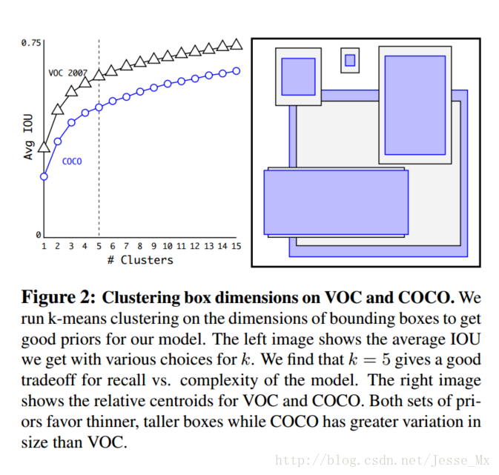
better
作者通过改进的K-means对训练集中的boxes进行了聚类，判别标准是平均IOU得分，聚类结果如下图：

Slide 11
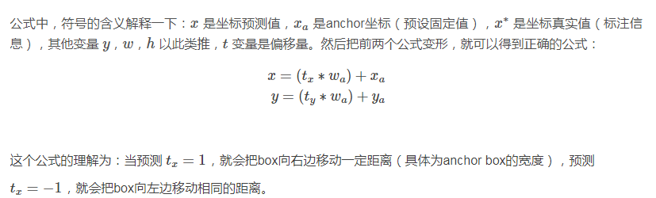
better
●Direct location prediction（直接位置预测）
采用anchor boxes问题二是：模型不稳定，大部分的不稳定现象出现在预测box的 (x,y)(x,y) 坐标上了。在区域建议网络中，预测 (x,y)(x,y) 以及 txtx，tyty 使用如下公式：
使用Dimension Clusters和Direct location prediction这两项anchor boxes改进方法，mAP获得了5%的提升

Slide 12
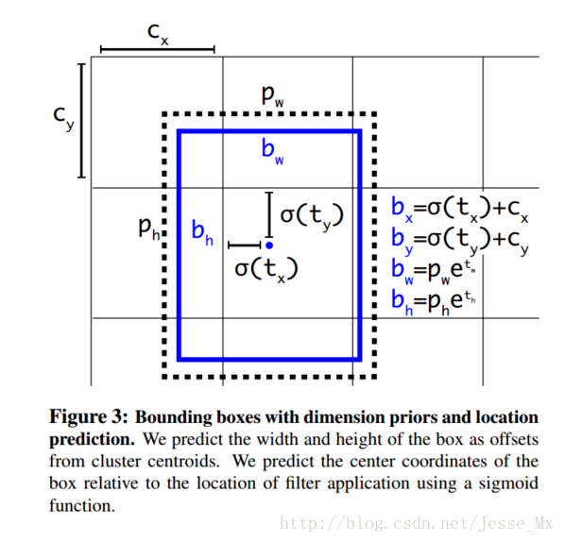
better

Slide 13
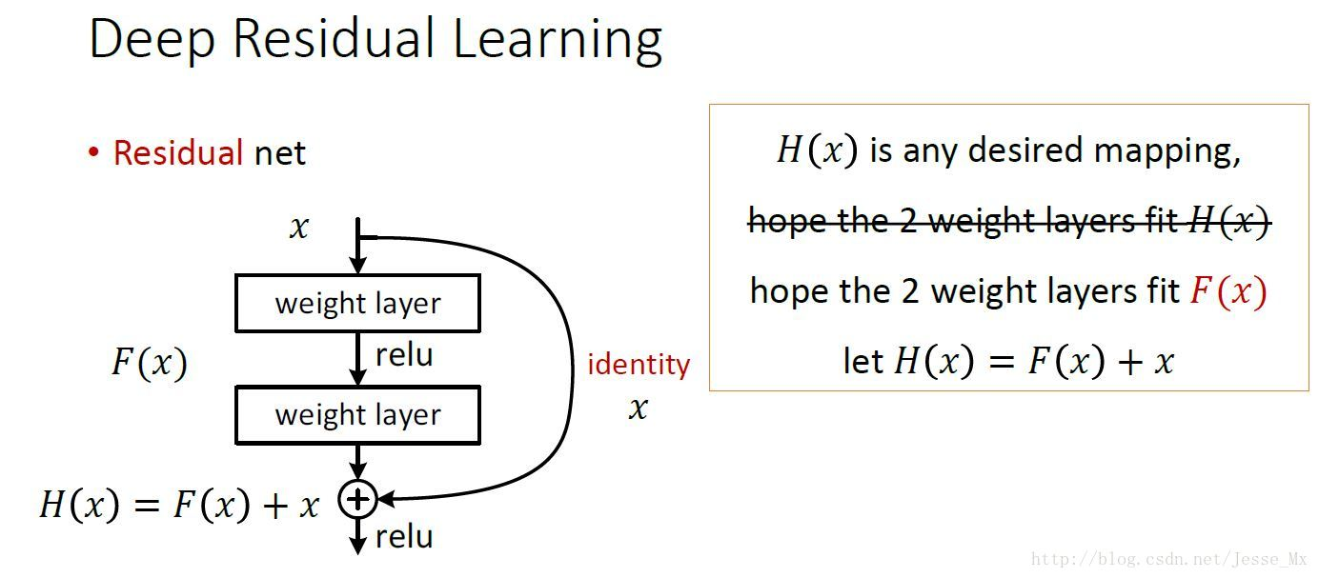
better
●Fine-Grained Features（细粒度特征）
上述网络上的修改使YOLO最终在13 * 13的特征图上进行预测，加上细粒度特征的话，这对小尺度的物体检测有帮助。Faster R-CNN和SSD都在不同层次的特征图上产生区域建议（SSD直接就可看得出来这一点），获得了多尺度的适应性。这里添加了一个转移层（ passthrough layer），这一层要把浅层特征图（分辨率为26 * 26，是底层分辨率4倍）连接到深层特征图。

Slide 14
better
Multi-Scale Training
原来的YOLO网络使用固定的448 * 448的图片作为输入，现在加入anchor boxes后，输入变成了416 * 416。目前的网络只用到了卷积层和池化层，那么就可以进行动态调整。不同于固定输入网络的图片尺寸的方法，几次迭代后就会微调网络。没经过10次训练（10 epoch），就会随机选择新的图片尺寸。YOLO网络使用的降采样参数为32，使用32的倍数进行尺度池化{320,352，…，608}。最终最小的尺寸为320 * 320，最大的尺寸为608 * 608。接着按照输入尺寸调整网络进行训练。这种机制使得网络可以更好地预测不同尺寸的图片，意味着同一个网络可以进行不同分辨率的检测任务，在小尺寸图片上YOLOv2运行更快，在速度和精度上达到了平衡。
在小尺寸图片检测中，YOLOv2成绩很好，输入为228 * 228的时候，帧率达到90FPS，mAP几乎和Faster R-CNN的水准相同。使得其在低性能GPU、高帧率视频、多路视频场景中更加适用。在大尺寸图片检测中，YOLOv2达到了先进水平，VOC2007 上mAP为78.6%，仍然高于平均水准。

Slide 15
faster
YOLOv2使用的是基于Googlenet的定制网络，比VGG-16更快，一次前向传播仅需85.2亿次运算。可是它的精度要略低于VGG-16，单张224 * 224取前五个预测概率的对比成绩为88%和90%。
YOLOv2使用了一个新的分类网络作为特征提取部分，比如类似于VGG，本文使用了较多的3 * 3卷积核，在每一次池化操作后把通道数翻倍。借鉴了network in network的思想，网络使用了全局平均池化（global average pooling），把1 * 1的卷积核置于3 * 3的卷积核之间，用来压缩特征。也用了batch normalization稳定模型训练。
最终得出的基础模型就是Darknet-19，下面展示网络具体结构。Darknet-19运算次数为55.8亿次，imagenet图片分类top-1准确率72.9%，top-5准确率91.2%。

Slide 16
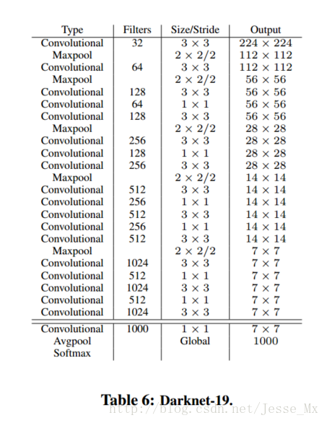
faster
Darknet-19，其包含19个卷积层、5个最大值池化层（maxpooling layers ）

Slide 17
faster
Training for classification
本文使用Darknet-19在标准1000类的ImageNet上训练了160次，采用随机梯度下降法，starting learning rate 为0.1，polynomial rate decay 为4，weight decay为0.0005 ，momentum 为0.9。训练的时候仍然使用了很多常见的数据扩充方法（data augmentation），包括random crops, rotations, and hue, saturation, and exposure shifts。 初始的224 * 224训练后，把分辨率上调到448 * 448，然后又训练了10次，学习率调整到了0.001。高YOLOv2速度改进点
分辨率下训练的分类网络在top-1准确率76.5%，top-5准确率93.3%。
Training for detection
训练检测网络时，本文去掉原网络最后一个卷积层，转而增加了三个3 * 3 * 1024的卷积层（可参考darknet中cfg文件），并且在每一个上述卷积层后面跟一个1 * 1的卷积层，输出维度是检测所需的数量。对于VOC数据集，预测5种boxes大小，每个box包含5个坐标值和20个类别，所以总共是5 * （5+20）= 125个输出维度。同时也添加了转移层（passthrough layer ），从最后那个3 * 3 * 512的卷积层连到倒数第二层，使模型有了细粒度特征。

Slide 18
stronger
提出了将分类数据和检测数据综合的联合训练机制。该机制使用目标检测标签的数据训练模型学习定位目标和检测部分类别的目标；再使用分类标签的数据取扩展模型对多类别的识别能力。在训练的过程中，混合目标检测和分类的数据集。当网络接受目标检测的训练数据，反馈网络采用YOLOv2 loss函数；当网络接受分类训练数据，反馈网络只更新部分网络参数。
这类训练方法有一定的难度。目标识别数据集仅包含常见目标和标签（比如狗，船）；分类数据集包含更广和更深的标签。比如狗，ImageNet上包含超过100种的狗的类别。如果要联合训练，需要将这些标签进行合并。
大部分分类方法采用softmax输出所有类别的概率。采用softmax的前提假设是类别之间不相互包含（比如，犬和牧羊犬就是相互包含）。因此，我们需要一个多标签的模型来综合数据集，使类别之间不相互包含。

Slide 19
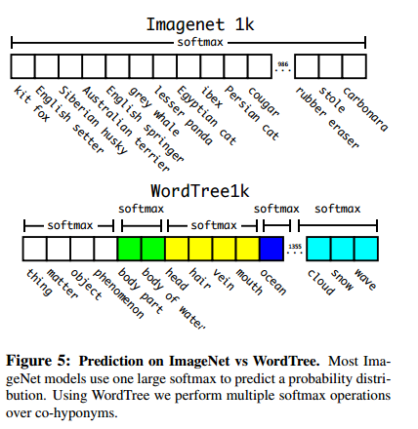
stronger
Hierarchical classification（多层分类）
ImageNet的数据标签来源于WordNet，具有一定层次结构。作者根据WordNet建立了ImageNet标签的树（WordTree）。作者采用标签树训练了Darknet-19,结果如图。

Slide 20
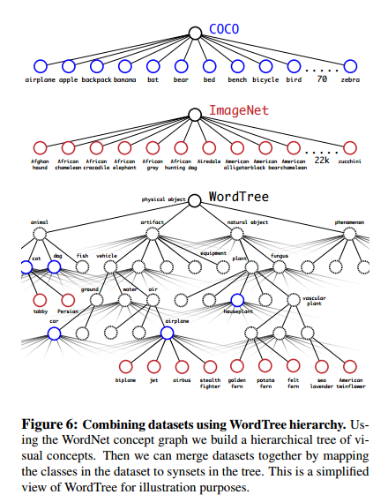
stronger
采用wordtree综合ImageNet和COCO数据集
最后采用综合数据集训练了YOLO9000，

Slide 21
Thank you！

Slide 22
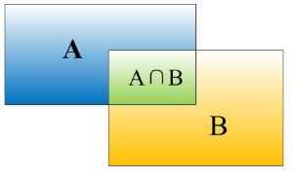

附：重叠度/交并比（IOU）:
IOU： 它定义了bounding box和groundtruth的重叠度，如上图所示

Slide 23
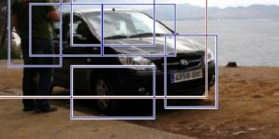
非极大值抑制（NMS）
RCNN会从一张图片中找出n个可能是物体的矩形框，然后为每个矩形框为做类别分类概率：
假设有6个矩形框，根据分类器的类别分类概率做排序，假设从小到大属于车辆的概率 分别为A、B、C、D、E、F。
(1)从最大概率矩形框F开始，分别判断A~E与F的重叠度IOU是否大于阈值;
(2)假设B、D与F的IOU超过阈值，那么就扔掉B、D；并标记第一个矩形框F，是我们保留下来的
(3)从剩下的矩形框A、C、E中，选择概率最大的E，然后判断E与A、C的重叠度，重叠度大于一定的阈值，那么就扔掉；并标记E是我们保留下来的第二个矩形框。
就这样一直重复，找到所有被保留下来的矩形框。

